Slide 1
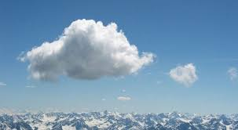
Factores atmosféricos y su medición

Slide 2
Nubes
Precipitaciones
Humedad relativa
Viento
Presión atmosférica
Notes:
Andrea

Slide 3
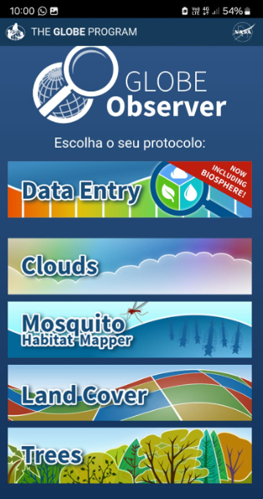
App GLOBE Observer
Protocolo de Nubes y estelas de condensación

Slide 4
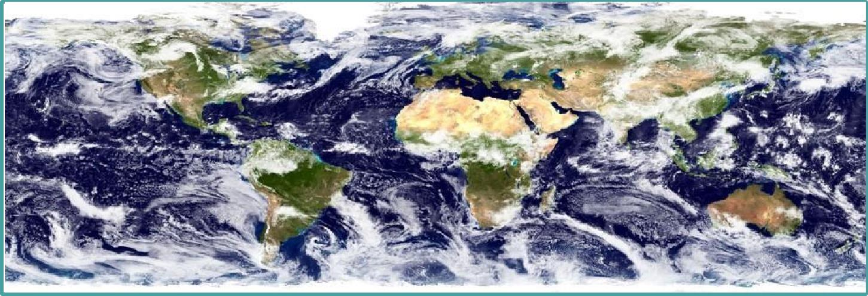
En un momento dado, aproximadamente un 67% de la superficie terrestre está cubierta por nubes.
Notes:
Andre

Slide 5
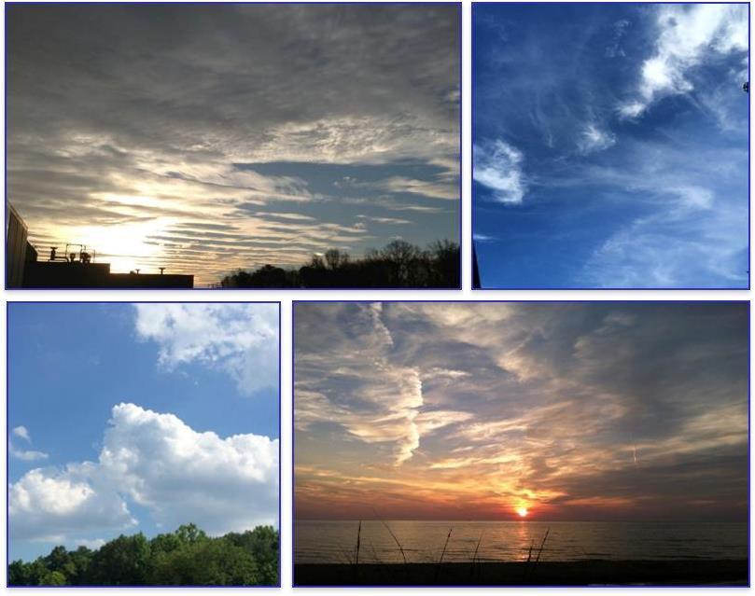
¿Qué son las nubes?
Grandes concentraciones de partículas de agua o cristales de hielo que reflejan suficiente luz para que las podamos ver.
Los cambios en la abundancia y distribución o el tipo de nubes tienen un impacto sobre el clima terrestre.
¿Blanca u oscura? Depende de la concentración de partículas que permiten o no pasar la luz a través de ellas.
Alta concentración de partículas: ¡Lluvia!
Notes:
Andre

Slide 6
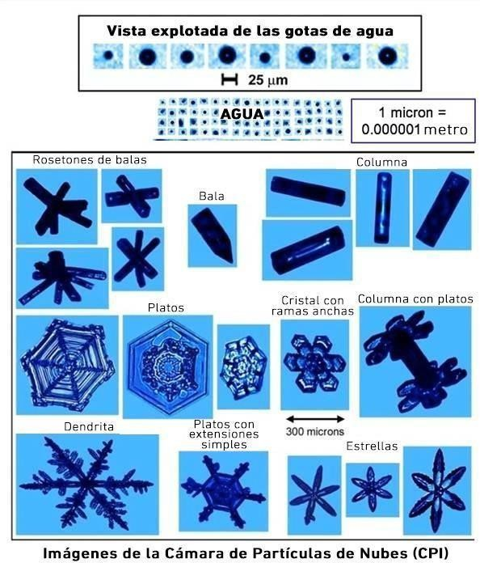
Cómo se forman las nubes
Los componentes básicos de las nubes son el agua y las partículas -de polvo, suciedad, humo o sal marina- conocidas como núcleos de condensación de las nubes (CNN).
Estos núcleos están por todas partes en la atmósfera. Atraen el vapor de agua y, a medida que ascienden, el vapor se condensa para formar agua líquida o hielo (en altitudes elevadas), lo que da lugar a la creación de diminutos glóbulos llamados gotas de nube. Mucho más pequeñas que las gotas de lluvia, las gotas de las nubes son extremadamente ligeras y se acumulan mientras flotan, mezclándose con el aire para crear las formaciones esponjosas que vemos suspendidas en el cielo.
Notes:
Andre

Slide 7
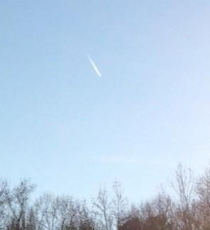
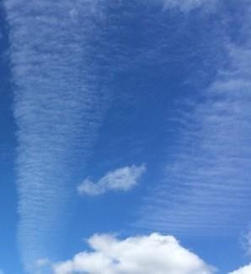
Las nubes nos ayudan a predecir el tiempo
Las nubes también nos cuentan sobre la temperatura del aire, el agua y el viento en el cielo.
Durante el día, un cielo nuboso hará más
fresca la temperatura.
Aire seco
A la noche, un cielo despejado hará las temperaturas más frías.
Las nubes también nos traen lluvia.
Aire húmedo, viento perpendicular a las estelas
Notes:
Andre

Slide 8
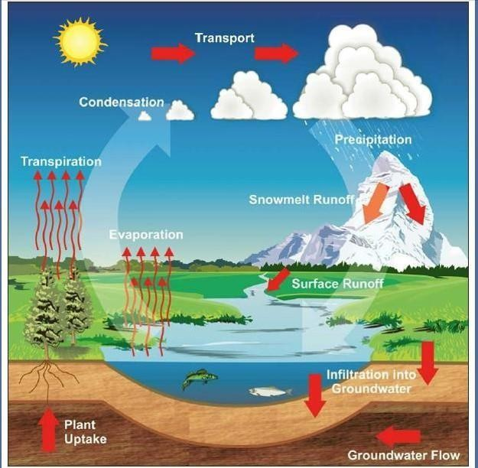
El rol de las nubes en el ciclo del agua
Notes:
Andre

Slide 9
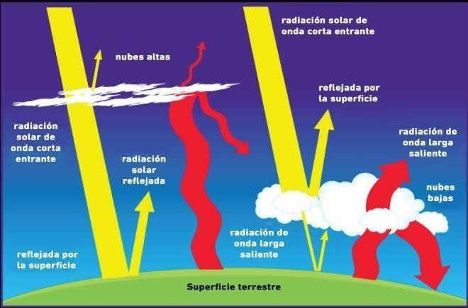
Las nubes y el presupuesto energético de la tierra
Notes:
Andre

Slide 10
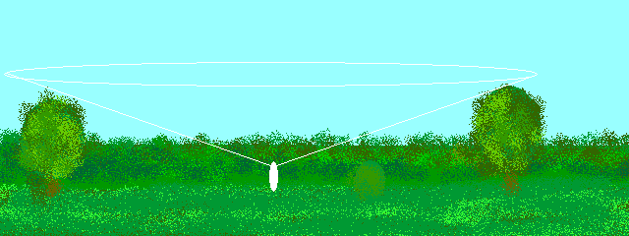
Observación de Nubes
La nubes reflejan la radiación hacia el espacio y atrapan el calor
Indican el tipo de clima que predomina
Requiere un área abierta con vista el cielo entero

Slide 11
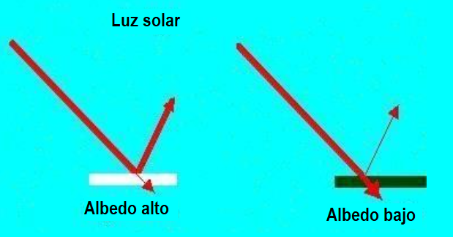
Radiación reflejada
El albedo es el porcentaje de radiación que cualquier superficie refleja respecto a la radiación que incide sobre ella.
La energía que llega del sol, el calor, es reflejada por la atmósfera, las nubes y la superficie terrestre.
La mayoría se debe a las nubes.
La atmósfera refleja el 30% y la superficie terrestre un 6%.

Slide 12
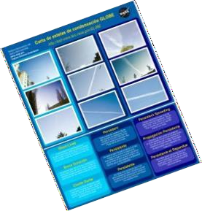
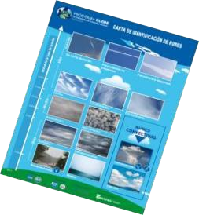
Equipo y documentos necesarios
Instrumento | Usted es el instrumento (ojos)
Referencias | Carta de identificación de nubes y carta de identificación de estelas.
Cuándo | Bueno: a cualquier hora Mejor: dentro de una hora del mediodía solar local El mejor: correspondiente a la observación del satélite (dentro de los +/- 15 minutos de la órbita de los satélites)
Dónde | Un buen sitio de observación (Ver: Documentando su sitio de estudio de atmósfera – Guía de campo)
Notes:
Andre

Slide 13
Registre nubes y estelas de condensación usando la app
Notes:
andrea

Slide 14
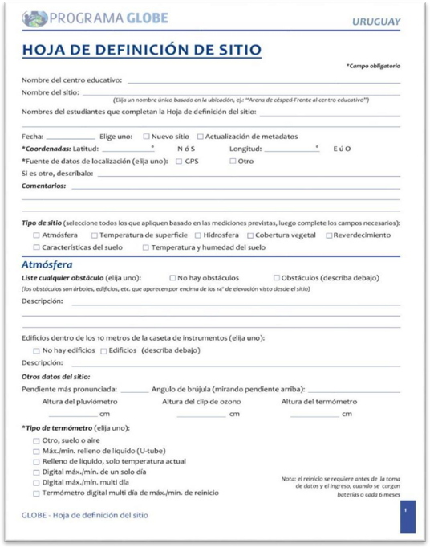
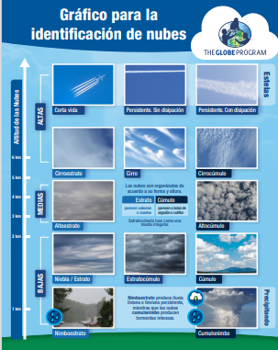
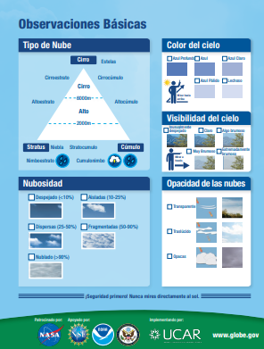
Equipo para documentar nubes en forma manual
Notes:
Andre

Slide 15
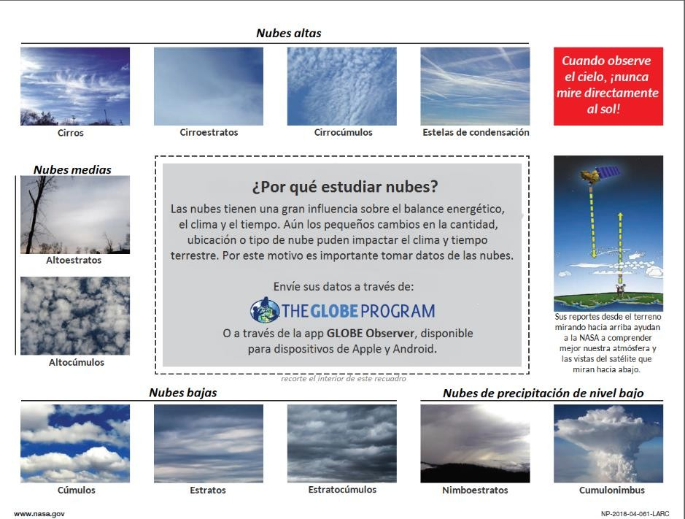
Otros recursos útiles
https://www.globe.gov/web/elementary-globe
Notes:
Andre

Slide 16
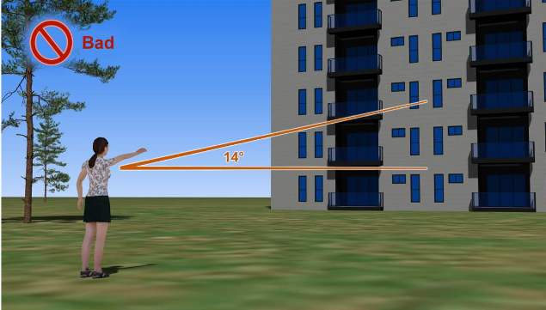
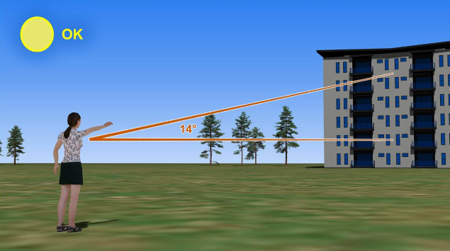
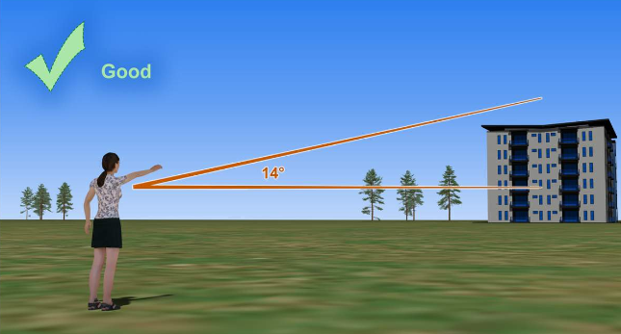
¿Qué hace bueno a un sitio para la observación?
Observe desde el lugar que brinde mayor visión despejada del cielo.
Es mejor observar desde una ubicación consistente cada vez.
Tenga en cuenta la observación por sobre los 14º por encima del horizonte.

Slide 17
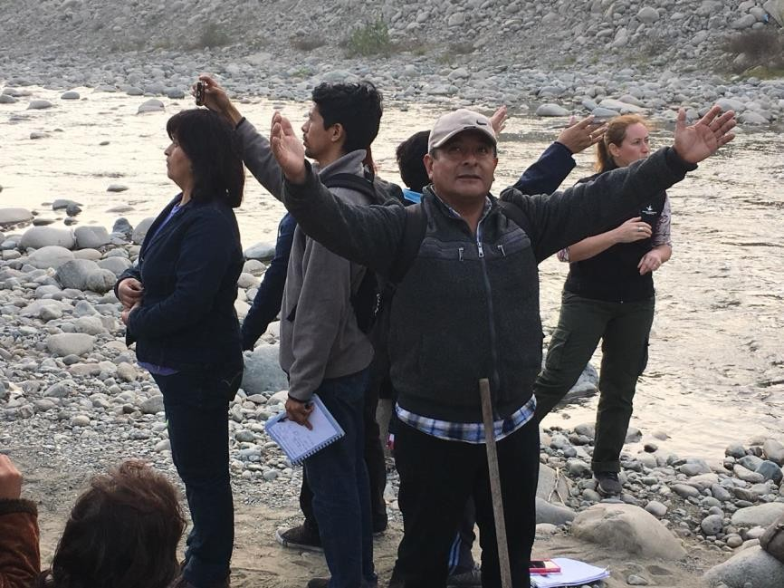
Cómo observar el cielo
Disponga de 4 estudiantes, uno mirando hacia cada punto cardinal.
Cada uno observará el cuarto de cielo frente a él y por sobre los 14º del horizonte
ó sosteniendo sus brazos en una “V”, las manos a la altura de su cabeza, y observando entre sus manos,
ó sosteniendo su puño con el brazo extendido, a nivel del horizonte; ponga el segundo puño encima del otro; observe el cielo encima de su segundo puño.
Una vez que se tengan las estimaciones (en %) de los cuatros observadores, halle el promedio de cuál es la estimación total de la cobertura de nubes.

Slide 18
Identifique si el cielo está:
Claro: Sin nubes
Con nubes presentes
Oscurecido: Si más de una cuarta parte del cielo no se puede ver, hay que determinar la causa y diremos que está “Oscurecido” por tal razón.
Cuidado: Nunca mire directamente al sol

Slide 19
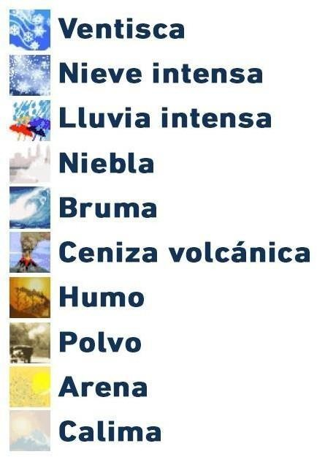
Factores de oscurecimiento del cielo:
Registre e informe la razón (descritas a la derecha) en la hoja de datos o la app.
Si hay oscurecimiento, ya no se procederá a registrar tipo de nubes, color del cielo ni opacidad visual. Procederemos directamente a registrar condiciones de la superficie.

Slide 20
Clasificación de cobertura según el porcentaje:
Sin nubes
0%
Pocas
0-10%
Aisladas
10-25%
Dispersas
25-50%
Roto
50-90%
Cubierto
>90%

Slide 21
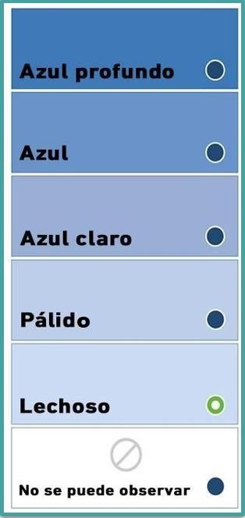
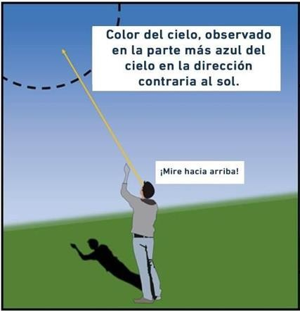
Color del cielo
Es un indicador de la cantidad de aerosoles en la atmósfera. Los aerosoles tienden a dispersarse a todas las longitudes de onda de luz, haciendo lucir al cielo, más blanco.
El azul profundo sugiere muy pocos aerosoles. Un cielo lechoso sugiere que hay muchos aerosoles.
Consejos para la observación:
Póngase de espaldas al sol.
Mire al cielo a mitad de camino entre el
horizonte y arriba derecho (45º)
Tome el matiz que más se aproxime a su cielo comparando con lo que muestra la app.
Nota: el color del cielo sólo se puede observar de una sección clara del cielo, sin nubes a la vista.

Slide 22
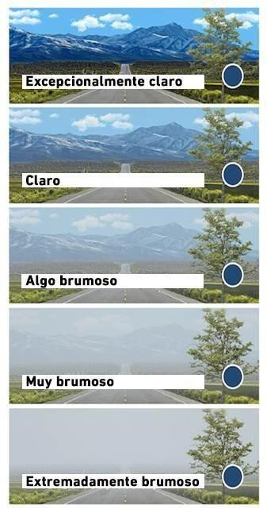
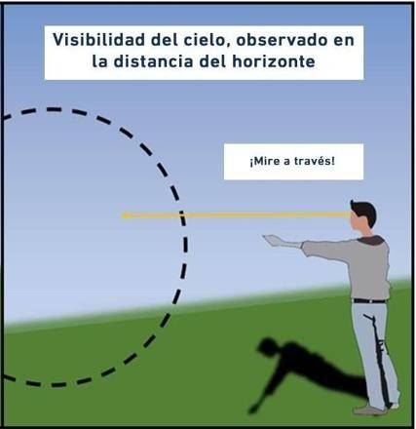
Visibilidad del cielo
Es un indicador de la cantidad de aerosoles cercanos a la superficie del suelo. Cuantos más aerosoles haya, más brumoso aparecerá.
Observe un mojón en la distancia
Trate de usar el mismo mojón cada vez
Consejo:
Puede ser útil tomar una foto de su cielo día a día para notar la diferencia entre las observaciones de visibilidad.
Nota: el cielo más claro de su área será visto justo después de que un frente o tormenta se mueva a través de su área.

Slide 23
Cómo observar: opacidad visual
Si su sombra está bien definida, mucha luz solar está atravesando la nube encima suyo, así que la opacidad visual de la nube sería transparente. A medida que su sombra se hace más borrosa, la nube sería considerada más opaca.
Transparente
Traslúcida
Opaca
Transparentes: nubes finas a través de las cuales la luz pasa fácilmente, y a través de las cuales se puede ver aún cielo azul. De apariencia blanco lechosa.
Traslúcidas: nubes de espesor medio que permiten pasar algo de la luz del sol. Puede haber algo de blanco lechoso cerca de los bordes, y un poco de gris; pero son mayormente de un blanco brillante.
Opacas: no permiten que la luz pase directamente, aunque la luz puede difuminarse a través de ellas. Lucen grises. Cuando están frente al sol, es imposible decir dónde está el sol.

Slide 24
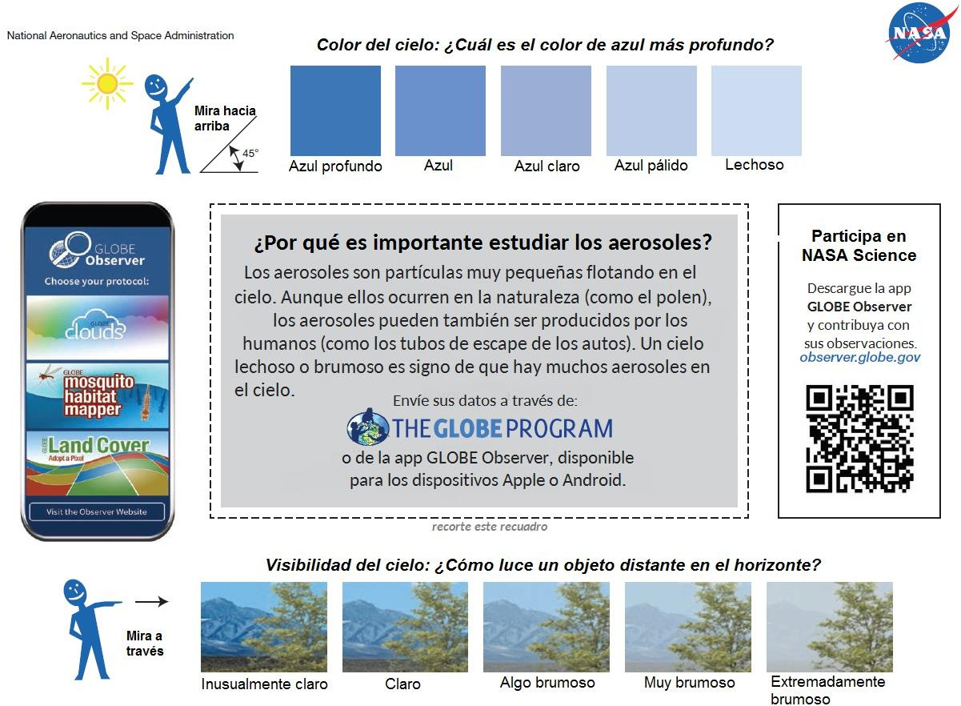
Cartilla para observar visibilidad y color del cielo

Slide 25
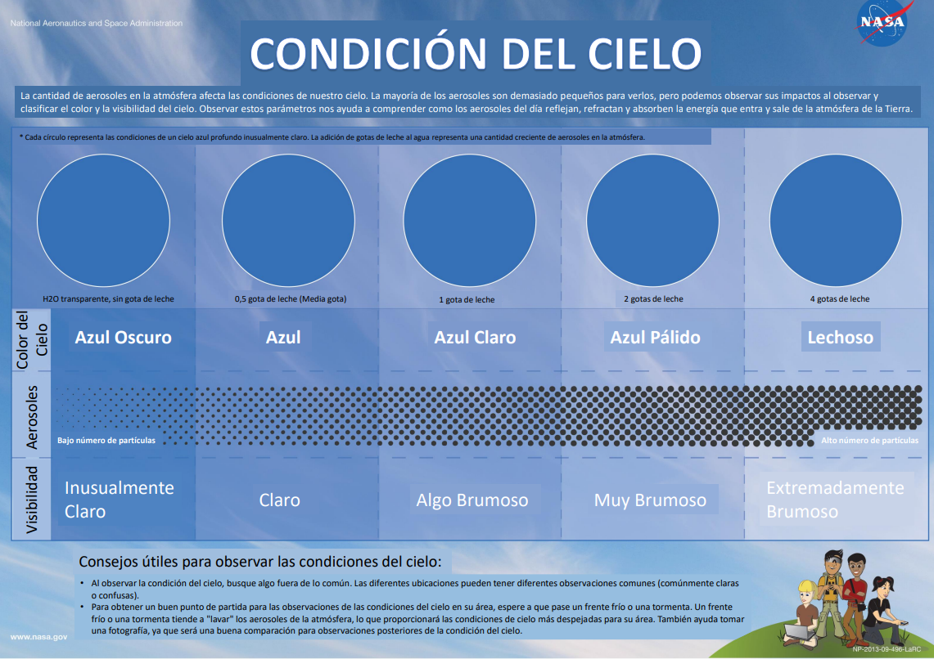

Slide 26
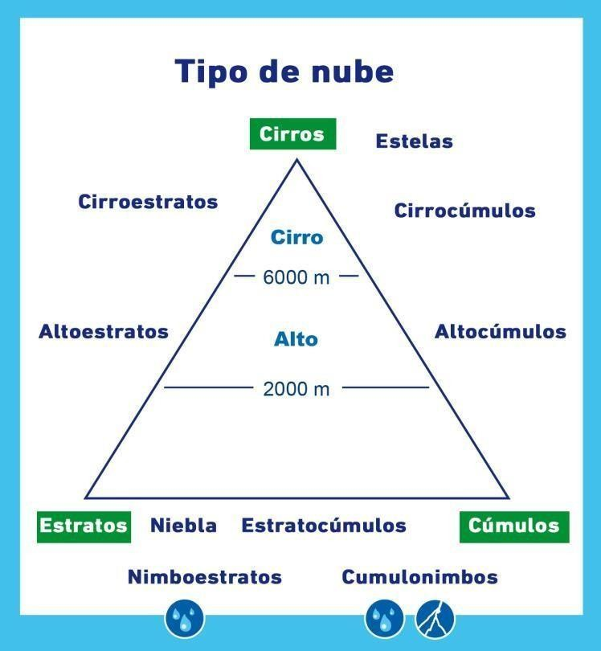
Qué observar: detalles de nubes en cada nivel
En cada nivel (bajo, medio y alto), los observadores
identificarán lo siguiente:
Tipo(s) de nubes
% Cobertura
Opacidad visual
Las estelas de condensación se informarán en la sección de nubes altas.
Las nubes pueden identificarse por:
Su forma
La altitud de la base de la nube
Si están produciendo precipitación

Slide 27
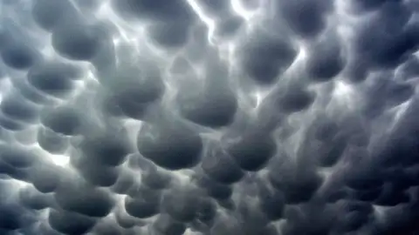
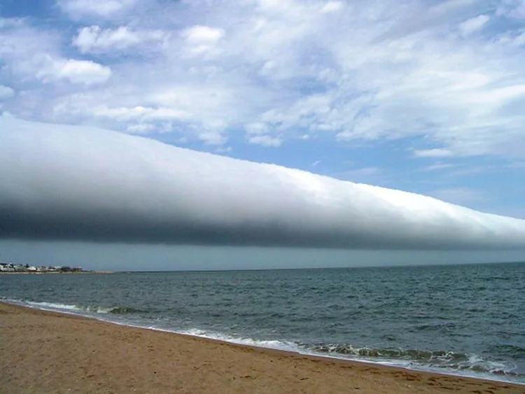
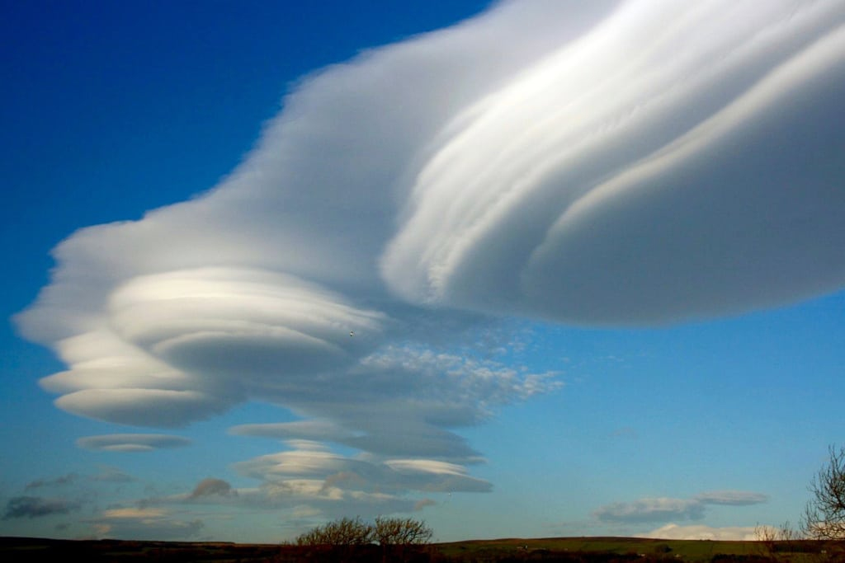
Clasificación de las nubes
El sistema de clasificación de las nubes actual se basa en la clasificación que realizó el británico Luke Howard en 1803, utilizando términos en latín para denominarlas.
Define 10 tipos básicos de nubes: cirros, estratos, cúmulos, nimboestratos, cumulonimbos, estratocúmulos, altocúmulos, altoestratos, cirroestratos y cirrocúmulos.
El primer Atlas Internacional de Nubes, fotografías y descripciones de nubes, se editó en 1896. A partir de ese momento, sirvió de referencia para todos los servicios meteorológicos.
Actualmente hay varios tipos más (12) identificados en el nuevo Atlas de la OMM:
Nube mammatus
Nube volutus o enrollada
Nube lenticular

Slide 28
Cómo observar: tipo de nube por “forma”
Los tres tipos principales de nubes son:
Cúmulos (hinchados): formadas por agua, pueden estar asociadas con buen tiempo.
Usualmente no son muy altas y están separadas una de otra por mucho cielo azul.
Estratos (en capas):
formadas por agua. Estas nubes pueden encontrarse desde el nivel de la superficie de la tierra hasta los 2.000m de altura.
Cuando se mira el disco del sol a través de ellas, los bordes lucen marcados.
Cirros (delgados y dispersos): formadas por cristales de hielo y consideradas “nubes altas”, se forman sobre los 5.000m. Generalmente indican buen tiempo. La razón de las largas colas es primariamente debido a la alta velocidad de los vientos a esas altitudes.

Slide 29
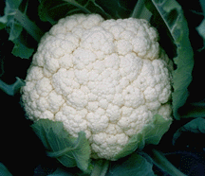
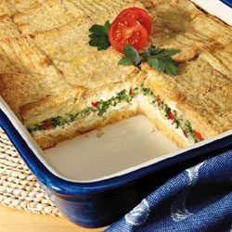
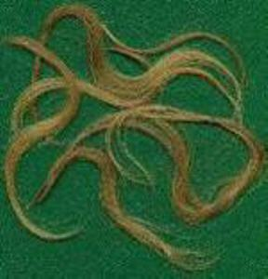
Tipo de Nube por “forma”
Cúmulo
Bolas de algodón
Como coliflor
Estratos
Planas o en niveles
Como un sandwich
Cirros
Delicadas como plumas o cabello

Slide 30
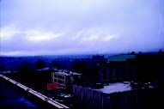
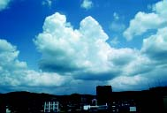
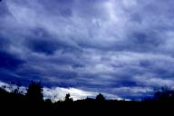
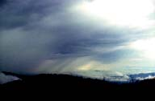
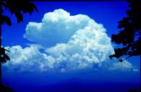
Tipos de Nubes según la “altura”
Bajas
Estratos
Cúmulos
Estratocúmulos
Bajas con precipitación
Nimboestratos
Cumulonimbos
Notes:
Andre

Slide 31
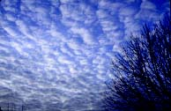
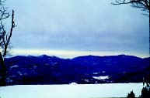
Tipos de Nubes según la “altura”
Medias
Altocúmulos
Se forman en capas o líneas
Pilares luminosos
Altoestratos
Capa de gris uniforme
Es posible ver el sol
No hay fenómeno de “anillo”
Notes:
Andre

Slide 32
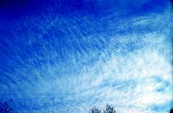
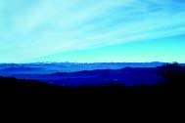
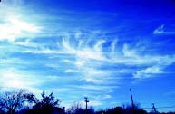
Tipos de Nubes según la “altura”
Altas
Cirros
Filamentos delicados
Se parecen al pelo
“Anillos” irregulares o incompletos
Cirroestratos
Velo extenso, a veces con “anillos”
Cirrocúmulos
suelen verse coronas o pilares
Notes:
Andre

Slide 33
Notes:
Andre

Slide 34
Altura de las Nubes
Altas
Más de 6.000 metros
Cirros o Cirro-
Medias
2.000 hasta 6.000 metros
Alto-
Bajas
0 hasta 2.000 metros
Notes:
Andre

Slide 35
Nubes de nivel alto
¡NUNCA mire directamente al sol!
Las nubes altas son aquellas cuya base está de 5.000 a 13.000m.
Incluye a los cirros, cirrocúmulos y cirroestratos.
Las nubes pueden ser de hielo o de gotas de agua, pero son más comunes
de cristales de hielo. Las nubes de agua tienden a tener bordes
definidos, mientras que las nubes de hielo son más con forma de pluma.
Las estelas de condensación persistentes son nubes altas también.

Slide 36
Estelas de condensación
Cuente el número de cada tipo; recuerde informar 0 si no hay estelas presentes
De corta duración: Estelas que forman segmentos de líneas cortas, que desaparecen a medida que aumenta la distancia del aeroplano que las creó.
Persistentes no dispersas: permanecen después que el avión ha dejado el área. Forman líneas largas, generalmente derechas, de ancho constante a través del cielo. No son más anchas que su dedo índice sostenido con el brazo en alto.
Persistentes dispersas: permanecen después que el avión ha dejado el área. Forman largas vetas que se han ensanchado con el tiempo desde que el avión pasó. Son más anchas que su dedo índice sostenido con el brazo en alto.
Notes:
Andre

Slide 37
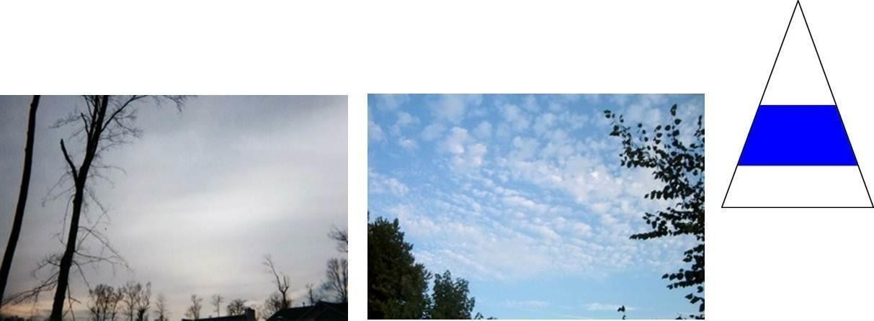
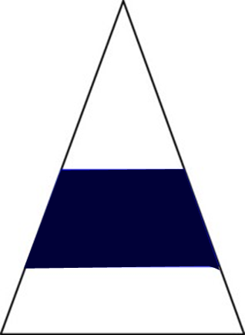
Nubes de nivel medio
Altoestratos Altocúmulos
Estas son nubes cuya base está generalmente entre los 2.000 y 7.000 metros de altitud. Los tipos de nubes son altoestratos o altocúmulos, y son generalmente (pero no siempre) nubes de agua, dependiendo de la temperatura de la atmósfera y otras condiciones a la altitud de la nube.
Notes:
Andre

Slide 38
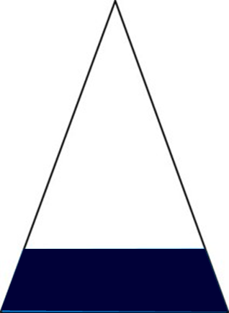
Cómo observar: nubes de nivel bajo
Estratos Estratocúmulos Cúmulos
Son generalmente nubes formadas por gotas de agua, cuya base está por debajo de los 2.000m de altitud. Incluyen los estratocúmulos, los cúmulos, los estratos, los cumulonimbos y los nimboestratos. La niebla puede ser considerada en esta clase porque es una nube estrato de nivel de superficie. Las partes superiores de los cumulonimbos pueden ser lo suficientemente altas para formar cristales de hielo.
Notes:
Andre

Slide 39
Cómo observar: nubes de precipitación de nivel bajo
De lejos
De abajo
Las nubes que precipitan tienen nombres con "nimbo" de prefijo o sufijo.
La precipitación puede ser de cualquier forma tal como lluvia, nieve, granizo, etc.
Las nubes cumulonimbos son conocidas como nubes de tormenta eléctrica y a veces son llamadas nubes yunque por su forma.
Las nubes nimboestratos a menudo traen precipitación estable, suave y contínua.
Notes:
Andre

Slide 40
Cómo observar: determinando el nivel de las nubes cúmulo
Consejo:
Para las nubes cúmulo use la estrategia del puño/pulgar/meñique para estimar la altura.
Las nubes altas (cirrocúmulos) aparecen comparables en tamaño al dedo meñique sostenido con el brazo extendido en alto.
Las nubes de nivel medio (altocúmulos) son comparables en tamaño al pulgar sostenido con el brazo extendido en alto.
Las nubes bajas (cúmulos) son comparables en tamaño al puño sostenido con el brazo extendido en alto.
Notes:
Andre

Slide 41
Cómo observar: determinar el nivel de las nubes
Consejo: Para las nubes estratos (en capas), busque pistas cerca del sol.
Los cirroestratos
son el único tipo de nube que puede producir un halo alrededor del sol o luna. El halo tendrá todos los colores del arcoíris en él.
Los altoestratos producirán un velo delgado en el sol o luna, y será a menudo más oscuro en apariencia, de un color gris medio. El sol luce débilmente iluminado detrás de estas nubes.
Los estratos usualmente serán muy grises y a menudo muy bajos hacia la superficie. Tienden a cubrir
mucho del cielo.
Notes:
Andre

Slide 42
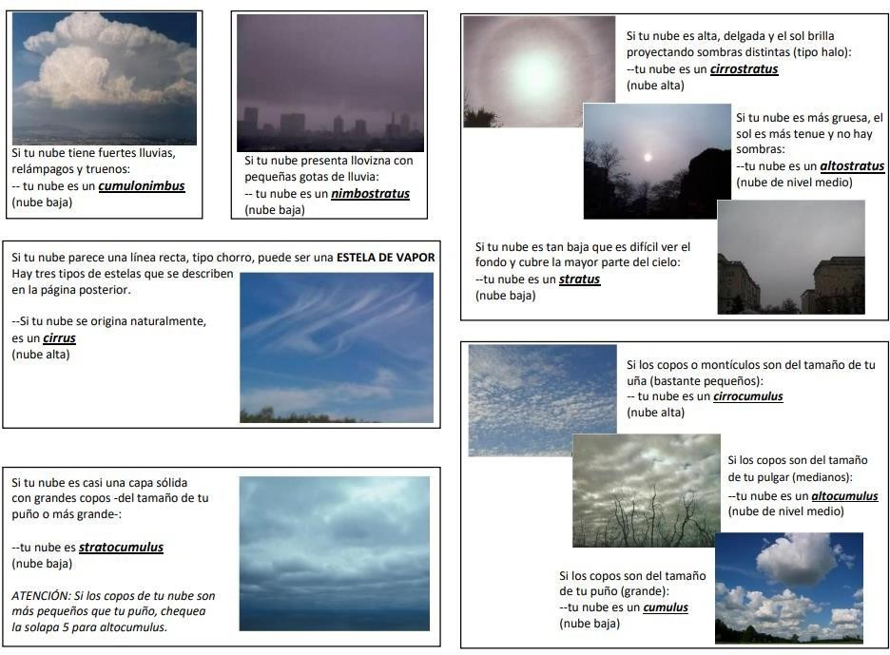
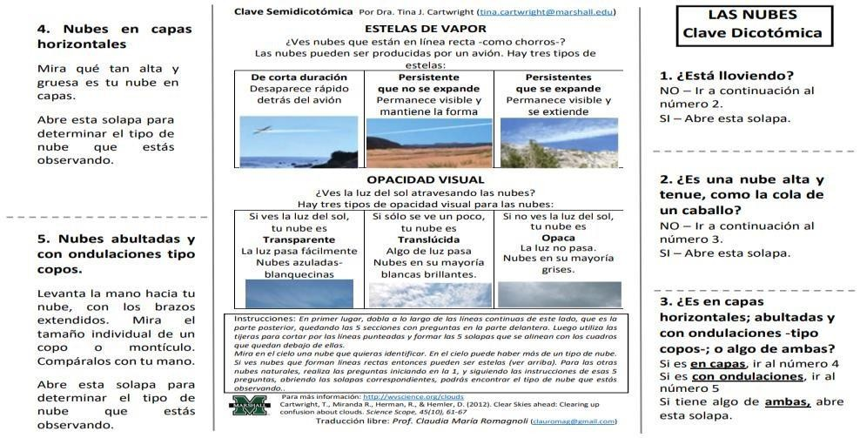
Cómo observar: práctica de tipo de nubes
Clave dicotómica de nubes
Este recurso resulta útil para practicar la identificación y tipo de nubes
Notes:
Andrea

Slide 43
¿Cómo lo haría Ud.?
¡partiendo de lo más fácil!
Si hay lluvia, son
Nimboestratos, o
Cúmulonimbos
Capas muy bajas de nubes
Estratos
Si se oyen truenos
Cúmulonimbos
Si hay fenómeno de “anillo”
Cirroestratos
Notes:
Andre

Slide 44
¿Y ahora qué?
Si no se cumplen estos criterios, quedan:
Cúmulos,
Estratocúmulos,
Altoestratos,
Altocúmulos,
Cirrocúmulos, y
Cirros
Notes:
Andre

Slide 45
Entender los datos: correo electrónico para contrastar
Recibirán un correo electrónico de “contrastación” o “combinación” cuando la observación se alinee con los datos del satélite correspondiente. La observación de terreno estará del lado izquierdo y la observación del satélite y las imágenes estarán del lado derecho.
Notes:
Andre

Slide 46
¿Sabes cuál es?
1.
2.
3.
4.
5.
6.
Notes:
Andrea

Slide 47
Precipitación
Notes:
Clau

Slide 48
La precipitación es un componente crucial del ciclo hidrológico
Notes:
Clau

Slide 49
Existen diferentes tipos de precipitación
Notes:
Clau

Slide 50
1 milímetro de lluvia es equivalente a 1 L de agua por m²
1 m
1 m
Notes:
Clau

Slide 51
¿Qué se necesita para tomar datos de precipitación? Pluviómetro
0.6 m en área abierta
1.5 m en área desarrollada
Notes:
Clau

Slide 52
¿Qué necesito para tomar datos de lluvia?
Instrumentos | Pluviómetro de gran capacidad con sistema métrico, poste para el pluviómetro, (0,6 m con parte superior en ángulo en un área abierta; 1,5 m con parte superior en ángulo en un área desarrollada)
Hoja de datos | Hoja de datos de investigación de atmósfera integrada 1- día
Cuándo | Preferentemente dentro de una hora del mediodía solar local; está bien a otras horas también
Dónde | Un buen sitio de observación
Otros | Cuaderno de ciencias para la toma de datos; computadora con conexión de internet para ingreso de datos o dispositivo electrónico
Notes:
Clau

Slide 53
Pluviómetros para la precipitación
Notes:
Clau

Slide 54
Pluviómetro: Instalado lejos de obstáculos, pero se puede colocar en la parte posterior de la caseta
También podemos ubicarlo en una estaca enterrada en el suelo, el fondo del pluviómetro a 60 cm por encima del suelo para evitar salpicaduras dentro del pluviómetro.
1,5 m
60 cm
Notes:
Clau

Slide 55
Selección de Sitio de Estudio - Pluviómetro
Coloque el pluviómetro equidistante entre árboles. Nunca debajo
Notes:
Clau

Slide 56
Leyendo el pluviómetro
Registre la cantidad de lluvia caída lo más cercano a 0,1 de un milímetro.
Si no hay agua, registre 0 mm.
Si es menos de 0,5 mm, registre “T” de traza.
Si se derramó algo de agua antes de medir la lluvia, registre “M” de missing (perdido) en el lugar correspondiente a la cantidad.
Una observación de “cero” es tan importante como una
observación de precipitación.
Verifique el pluviómetro diariamente aún cuando no haya llovido, en caso de que le haya caído basura o polvo.
Notes:
Clau

Slide 57
Si llovió mucho
Si hay agua en el tubo de derrame:
Lea y registre el nivel del tubo interior
Vacíelo en un vaso o jarro limpio para medir el pH
Rellene el tubo medidor con los contenidos del tubo de derrame
Lea y registre esta medición
Repita a lo necesario
Sume las mediciones
Reporte la suma
Mida el pH de la muestra completa de lluvia
Notes:
Clau

Slide 58
Midiendo el pH de la precipitación
Materiales | Sal fina de mesa, carta de sal con círculos de 4 y 5 mm, revolvedor o cuchara, papel de pH o pHmetro, 3 vasos de precipitados de 100 ml o tazas limpias, jarra con agua de la muestra con al menos 30ml de lluvia o nieve derretida y cubierta, guantes de latex, agua destilada en una botella
Hoja de datos | Hoja de datos de atmósfera integrada de 1 día
Cuándo | Después de observar un episodio de lluvia
Dónde | Un buen sitio de observación
Otros | Cuaderno de ciencias para la recolección de datos; computadora con conexión a internet para ingresar los datos
Notes:
Clau

Slide 59
Medición de pH
Método 1: Tirilla de papel pH
Póngase los guantes de látex.
Espolvoree sal en uno de los círculos apropiados de su carta de sal. Si su muestra de lluvia es 40-50 ml, use el círculo de 5 mm. Si su muestra es de 30 a 40 ml, entonces use el círculo de 4 mm.
Rellene el círculo apropiado con una capa de sal. Remueva el exceso de sal de la carta.
Vierta la sal que cubre el círculo en su vaso de precipitados.
Remueva el contenido del vaso de precipitados con el removedor hasta que la sal se disuelva.
Siga las instrucciones del papel de pH para medir el pH de la muestra. Registre el valor del pH en su Hoja de datos.
Repita hasta tener 3 mediciones de pH con una nueva muestra o repita en la misma muestra 2 veces más.
Calcule el promedio de las 3 mediciones de pH y registre en su hoja de datos.
Verifique para asegurarse que cada medición está dentro de 1,0 unidad de pH del promedio.
Descarte el papel de pH usado en un contenedor de residuos y enjuague el vaso de precipitados y jarra de la muestra con agua destilada.
Notes:
Clau

Slide 60
Medición de pH
Método 2: pH metro
Calibrar el pHmetro.
Enjuagar perfectamente el electrodo con agua destilada.
Colocar sal de acuerdo a las instrucciones anteriores
Seguir las instrucciones del pHmetro para medir el pH de la muestra y anotar la medición en la Hoja de datos.
Si sobran al menos 30 ml de lluvia en el recipiente con la muestra, repetir los pasos - Si no, repetir el paso 9. Continuar hasta lograr 3 mediciones de pH.
Calcule el promedio de las 3 mediciones de pH y anótelas en la Hoja de datos.
Asegúrese de que cada medición varía menos de 0,2 unidades con respecto al promedio de pH. Si no están en este rango, entonces repita las mediciones.
Enjuagar los vasos de precipitados y el vaso de muestra tres veces con agua destilada.
Nota: Se debe tener al menos 30 ml de muestra para medir el pH.
Notes:
Clau

Slide 61
Humedad Relativa

Slide 62
En el aire, tenemos una cantidad de aire seco y otra parte de vapor de agua
El vapor de agua que hay en el aire depende de la presión y de la temperatura

Slide 63
El aire caliente puede contender más vapor de agua que el aire frío
Si la cantidad de vapor de agua en el aire permanece constante y la temperatura aumenta, la humedad relativa disminuirá.
A mayor temperatura, menor humedad relativa.

Slide 64
A mayor presión, menor humedad relativa
El aire a mayor presión puede contener más vapor de agua antes de saturarse. Por lo que a medida que la presión disminuye el aire se vuelve más seco

Slide 65
Humedad relativa: Medida de la cantidad de vapor de agua que hay en el aire en relación con la cantidad máxima de vapor de agua que el aire podría contender a una temperatura y presión determinada. Se expresa en porcentaje
Humedad relativa = (Presión parcial de vapor de agua / Presión de vapor de saturación) * 100%
0% indica que el aire está muy seco
100% indica que el aire está saturado de vapor de agua y en el punto de rocío

Slide 66
Humedad media, baja y alta: Confort, salud y conservación de alimentos

Slide 67
Rocío
El punto de rocío es la temperatura a la cual el aire queda saturado por enfriamiento sin adición de vapor de agua y a presión constante (proceso isobárico).
Cualquier disminución posterior de temperatura (enfriamiento) produce condensación, así se forma el rocío, la neblina, niebla y la precipitación. La temperatura se mantiene por encima de 0° C

Slide 68
Escarcha
Se forma cuando la temperatura del aire desciende por debajo de 0°C, es decir, cuando hay heladas.
El vapor de agua en el aire se sublima inversamente y convierte directamente en cristales de hielo, depositándose sobre las mismas superficies frías que el rocío.

Slide 69
Tomar mediciones de HR nos ayuda a entender cuán rápidamente se moverá el agua de la superficie de la tierra a la atmósfera y luego de regreso a la tierra

Slide 70
Importancia de medir la humedad relativa en la atmósfera
Afecta el calentamiento y enfriamiento del aire. El aire cálido puede soportar más vapor de agua.
El vapor de agua es un gas de efecto invernadero

Slide 71
Importancia de medir la humedad relativa en la atmósfera
La HR influye en cuándo se formarán las nubes y cuándo caerá precipitación.
Las mediciones de HR son importantes para clasificar un área como árida (seca) o húmeda.

Slide 72
¿Por qué estudiarlo?
Ciclo hidrológico:
Mide cantidad de agua en el aire
Influye en los valores de transpiración y evapotranspiración.
Elemento fundamental del clima local.
Ciclo energético:
Permite el cálculo del punto de rocío (temperatura en que se condensa)
El punto de rocío influye en el rango diario de temperatura
La cantidad de agua en el aire influye en la formación de tormentas

Slide 73
¿Qué necesito para tomar datos de humedad relativa?
Instrumentos | Higrómetro digital o psicrómetro giratorio (con tabla), termómetro calibrado, reloj o cronómetro
Hoja de datos | Hoja de datos de Investigación de Atmósfera
Cuándo | Dentro de una hora del mediodía solar local
Dónde | En un buen sitio de observación, en su caseta de instrumentos
Otros | Cuaderno para la toma de datos, computadora con conexión de internet para ingresar los datos
Higrómetro digital
Psicrómetro giratorio

Slide 74
¿Qué instrumento uso?
Puede usar un higrómetro digital o un psicrómetro giratorio:
Si los estudiantes tienen un período corto de tiempo para hacer las mediciones, use un higrómetro digital.
Si usted tiene el tiempo, los estudiantes más probablemente disfrutarán usar el psicrómetro.
Es importante notar que cada instrumento proporcionará dará datos que son igualmente útiles a los científicos, docentes y estudiantes investigadores.
Higrómetro digital
Nota: Ubique su higrómetro en la caseta de instrumentos por 30 minutos antes de medir.
Psicrómetro giratorio

Slide 75
Psicrómetro
La psicrometría es la parte de la meteorología que estudia las propiedades físicas y termodinámicas de la atmósfera.
Se necesita un termómetro de bulbo seco y húmedo (que registra una temperatura menor a la del termómetro seco). Luego ambas temperaturas se restan
Es importante que el aire circule en ambos termómetros para tener lecturas precisas
El comportamiento de la mezcla de aire seco y vapor de agua sigue la ley de Dalton de las presiones parciales, de acuerdo a sus respectivas propiedades: Aire húmedo = aire seco + vapor de agua.
Esperar 3 min para medir la temperatura de bulbo seco y girar por 3 minutos para leer el bulbo húmedo

Slide 76
Higrómetro digital
Emplea componentes cerámicos y metálicos para medir la conductividad eléctrica
Muestra el valor directamente
Válido si hiela
Necesita 30 minutos de ajusta a las condiciones exteriores
Puede estropearse por condensación
Mantener en interior en un contenedor seco
Cuando se satura, se condensa en partículas de agua o hielo

Slide 77
Toma de datos: higrómetro
Se necesitan 30 minutos para que el higrómetro se ajuste a condiciones externas
Lea la humedad relativa al 1% más cercano y anote el instrumento usado.
3. Lea la temperatura actual (si su lectura no está siendo tomada al mismo tiempo que la lectura diaria de máxima, mínima y temperatura actual).
4. Regrese el higrómetro a la clase, y guárdelo en un lugar seco.
Nota: Si está lloviendo o hay niebla, no lleve el higrómetro digital afuera. Registre como Humedad: 100% y anote “ocurriendo condensación” en los comentarios.

Slide 78
Interpretación
Valores
Frecuentes: 20% - 95%
Si llueve o hay niebla se anota 100% sin tomar medida
Cuándo y dónde
Diariamente, preferible una hora antes o después del mediodía solar.
Junto a la caseta de instrumentos

Slide 79
Presión atmosférica
Viento
https://acortar.link/eSdJUJ

Slide 80
EarthNull School
¿Qué velocidad de viento tienes ahora en tu localidad?
Haga clic en su localidad
Mire a la izquierda, abajo en su pantalla, para obtener:
Velocidad del viento
Dirección del viento (en grados)
Comparta en el chat
Nota: EarthNull proporciona información satelital casi en tiempo real
https://earth.nullschool.net/

Slide 81
Dos movimientos: El movimiento horizontal del aire da origen a los vientos
Vertical
Desplazamiento de masas de aire entre la superficie y capas superiores
Se da mediante células ecuatoriales y células polares que originan células indirectas
Horizontal
Células ciclónicas y anticiclónicas de baja y alta presión respectivamente que generan vientos que giran en sentido antihorario en el sur y horario en el norte.

Slide 82
Viento
Llamamos “viento” al flujo de aire, que realiza movimientos HORIZONTALES.
Los movimientos VERTICALES del flujo de aire se denominan “corrientes de aire”
El viento es una magnitud vectorial, y para definirlo se necesitan conocer sus dos componentes: dirección y velocidad.
Los vientos se producen por las diferencias de presión atmosférica, que son la principal causa de que el aire se mueva.
El viento transporta masas de aire y puede favorecer cambios en la humedad y la temperatura del entorno.

Slide 83
Presión atmosférica y vientos
El viento se produce en escalas muy diferentes:
Flujos intensos originados por una tormenta (pocos minutos de duración)
Brisas locales provocadas por diferencias de presión en superficie (persisten varias horas).
A gran escala, donde el calentamiento diferencial entre distintas regiones del planeta actúa como forzante principal.
Los vientos pueden ser marítimos, continentales, tropicales o polares
El calentamiento desigual en la superficie terrestre permite diferencias de temperatura en distintas zonas geográficas y entre distintos puntos de la atmósfera.
Esto implica distintos valores de presión atmosférica, lo que provoca el movimiento del aire.

Slide 84
Presión atmosférica y Vientos
Viento frío
Viento cálido
Mg. Ana B. Prieto
‹#›

Slide 85
Vientos: Ciclones y Anticiclones
Las diferencias de presión fuerzan el movimiento del aire, que se desplaza:
desde las altas presiones (anticiclones) hacia las bajas presiones (ciclones),
para intentar recuperar el equilibrio.
Mg. Ana B. Prieto
‹#›

Slide 86
La presión se puede usar para predecir el tiempo
E – Evaporación;
P – Precipitación
Las altas presiones suelen traer buen tiempo
Las bajas presiones se asocian al "mal tiempo"

Slide 87
Presión Atmosférica - Isobaras
Isobaras son líneas que unen puntos de la misma presión en un determinado instante.
Ciclones: se representan con la letra Letra B. (En inglés Low – L)
Anticiclones: se representan con la letra A. (En inglés High – H)
Ver Windy – Presión atmosférica y vientos
Nota: Windy brinda pronósticos del tiempo

Slide 88
La mitad de la masa de la atmósfera se encuentra en altitudes inferiores a los 5000 metros. Por ello se enrarece en las capas superiores
Presión atmosférica: peso de la atmósfera sobre la superficie terrestre= 1Kg/cm2
Equivale al peso de una columna de mercurio de 760 mm

Slide 89
Presión atmosférica

Slide 90
Unidades de presión y equivalencias
Baria = La presión que ejerce la fuerza de un DINA (dyn) por cm²
Bar = Un bar es equivalente a 1.000.000 de barias.
Milibar = Unidad de presión equivalente a una milésima parte de un bar y equivalente a 1000 barias.
Hectopascal = Un hectopascal tiene exactamente el mismo valor que un milibar, siendo las dos unidades intercambiables y de uso frecuente.
Convencionalmente se ha adoptado los 760 mm como “presión normal”, siendo esta medida tomada a nivel del mar, a una temperatura de 0°C y a una latitud de 45°.
760 mm = 1.013,2 mb = 1013,2 hPa = 1 atmósfera

Slide 91
Circulación general del viento

Slide 92
Efecto Coriolis
Provoca una desviación del viento
El viento se desvía hacia la DERECHA
El viento se desvía hacia la IZQUIERDA
Movimiento ideal
Si la Tierra no girara sobre su eje y permaneciera estacionaria, la atmósfera sólo circularía entre las regiones polares de la Tierra (áreas de alta presión) y el ecuador (un área de baja presión) en un patrón simple de ida y vuelta. La imagen B muestra una vista "en corte" de este patrón de circulación hipotético.
Movimiento real
La rotación de la Tierra sobre su eje desvía la atmósfera hacia la derecha en el hemisferio norte y hacia la izquierda en el hemisferio sur, lo que da como resultado trayectorias curvas. La desviación de la atmósfera establece los complejos patrones de viento globales que impulsan las corrientes oceánicas superficiales. Esta desviación se llama efecto Coriolis.

Slide 93
Células: Polar, de Ferrel y de Hadley
Diagrama temático de la circulación global del viento señalando las células Hadley, Ferrel y Polar (Fuente: Lutgens et al. 2007).

Slide 94
Barlovento y Sotavento

Slide 95
Circulación general del viento
A) Vientos idealizados generados por gradiente de presión y fuerza de Coriolis.
B) Patrones de viento reales debido a la distribución de la masa terrestre.
Fuente: Figura 7.7 en The Atmosphere, 8.ª edición , Lutgens y Tarbuck, 8.ª edición, 2001.

Slide 96
Circulación general del viento – Zona de Convergencia Intertropical (ZCIT)

Slide 97
Huracanes, ciclones y tifones
son el mismo fenómeno meteorológico
Huracanes en el Atlántico el 9/9/2017 - Imágen satelital

Slide 98
Huracanes vs. tornados
Huracán
Tornado

Slide 99
Huracanes vs. tornados
Similitudes: Ambos están asociados a fuertes vientos y a movimientos giratorios.
Huracanes, ciclones tropicales, tifones
Formados por varias tormentas organizadas alrededor de un centro de baja presión
Se originan cerca del Ecuador con temperaturas de la superficie del mar a 27ºC.
Se originan en el océano y al tocar tierra pierden velocidad y se disipan.
Tamaño: cientos de kilómetros con una zona central (ojo del huracán)
Duración: varios días (por eso se pueden seguir por satélite)
Tornados
Formados por una sola tormenta convectiva
Ocurren en latitudes medias, donde las masas de aire cálido y frío favoreciendo la formación de tormentas severas, como las superceldas (columnas de aire que rota y asciende).
Ocurren principalmente en tierra, debido al calentamiento de la superficie terrestre que puede desarrollar una tormenta eléctrica que genera el vórtice (algunos tornados se han producido sobre el agua).
Tamaño: pocos metros hasta 100 metros
Duración: minutos hasta 1 hora (no se detectan desde satélite).

Slide 100
Escalas
https://www.bbc.com/mundo/noticias-49551853
https://www.smn.gob.ar/noticias/todo-sobre-tornados

Slide 101
Dirección del viento – Rosa de los vientos

Slide 102
Rosa de los vientos con dirección y velocidad del viento
Cabo de Hornos, Chile
Río de Janeiro, Brasil
Lima, Perú

Slide 103
Estación meteorológica automática

Slide 104
Para medir la presión y el viento
Barómetro para medir la presión
Veleta de viento para la dirección
El viento tiene dirección y velocidad
Altímetro para medir la altitud sobre el nivel del mar, lo que influye en la presión
Anemómetro para la velocidad

Slide 105
Medición del viento

Slide 106
La velocidad del viento se puede medir
Con anemómetro
Sin instrumentos
La escala Beaufort es un sistema que nos ayuda a estimar la fuerza del viento sin usar instrumentos, sino sólo nuestra capacidad de observación de los efectos del viento en el entorno.
Esta escala es muy importante, especialmente cuando no tenemos anemómetros disponibles. También nos puede ayudar a mejorar nuestra capacidad de asombro y nuestras habilidades de observación del entorno.
Anemómetro

Slide 107
Escala de vientos de Beaufort en Mar y en Tierra
Número de Beaufort | Velocidad del viento (km/h) | Nudos (millas náuticas/h) | Denominación | Aspecto del mar | Efectos en tierra
0 | 0 a 1 | < 1 | Calma | Despejado | Calma, el humo asciende verticalmente
1 | 2 a 5 | 1 a 3 | Ventolina | Pequeñas olas, pero sin espuma | El humo indica la dirección del viento
2 | 6 a 11 | 4 a 6 | Flojito (Brisa muy débil) | Crestas de apariencia vítrea, sin romper | Se caen las hojas de los árboles, empiezan a moverse los molinos de los campos
3 | 12 a 19 | 7 a 10 | Flojo (Brisa Ligera) | Pequeñas olas, crestas rompientes. | Se agitan las hojas, ondulan las banderas
4 | 20 a 28 | 11 a 16 | Bonancible (Brisa moderada) | Borreguillos numerosos, olas cada vez más largas | Se levanta polvo y papeles, se agitan las copas de los árboles
5 | 29 a 38 | 17 a 21 | Fresquito (Brisa fresca) | Olas medianas y alargadas, borreguillos muy abundantes | Pequeños movimientos de los árboles, superficie de los lagos ondulada
6 | 39 a 49 | 22 a 27 | Fresco (Brisa fuerte) | Comienzan a formarse olas grandes, crestas rompientes, espuma | Se mueven las ramas de los árboles, dificultad para mantener abierto el paraguas
7 | 50 a 61 | 28 a 33 | Frescachón (Viento fuerte) | Mar gruesa, con espuma arrastrada en dirección del viento | Se mueven los árboles grandes, dificultad para caminar contra el viento
8 | 62 a 74 | 34 a 40 | Temporal (Viento duro) | Grandes olas rompientes, franjas de espuma | Se quiebran las copas de los árboles, circulación de personas muy difícil, los vehículos se mueven por sí mismos.
9 | 75 a 88 | 41 a 47 | Temporal fuerte (Muy duro) | Olas muy grandes, rompientes. Visibilidad mermada | Daños en árboles, imposible caminar con normalidad. Se empiezan a dañar las construcciones. Arrastre de vehículos.
10 | 89 a 102 | 48 a 55 | Temporal duro (Temporal) | Olas muy gruesas con crestas empenachadas. Superficie del mar blanca. | Árboles arrancados, daños en la estructura de las construcciones. Daños mayores en objetos a la intemperie.
11 | 103 a 117 | 56 a 63 | Temporal muy duro (Borrasca) | Olas excepcionalmente grandes, mar completamente blanca, visibilidad muy reducida | Destrucción en todas partes, lluvias muy intensas, inundaciones muy altas. Voladura de personas y de otros muchos objetos.
12 | + 118 | +64 | Temporal huracanado (Huracán) | Olas excepcionalmente grandes, mar blanca, visibilidad nula | Voladura de vehículos, árboles, casas, techos y personas. Puede generar un huracán o tifón

Slide 108
La escala fue originalmente propuesta por Francis Beaufort en 1805 (quien posteriormente fue el Almirante Sir Francis, Hidrógrafo de la Royal Navy), que vivió entre 1774 y 1857.

Slide 109
Veleta para medir la dirección del viento
Instrucciones para la construcción en: Construcción de instrumentos GLOBE (actividad Pág. 31)

Slide 110
Entrada de datos en Globe.gov
Los datos se pueden ingresar al sitio web de GLOBE de tres maneras:
Ingreso de datos – Formato de escritorio: estas páginas son para ingresar datos ambientales, recopilados en sitios definidos, de acuerdo con protocolos y utilizando instrumentación aprobada, para ingresar en la base de datos científica oficial de GLOBE.
Ingreso de datos por correo electrónico: si la conectividad es un problema, los datos también se pueden ingresar por correo electrónico.
Aplicación de datos mediante la App GLOBE Observer: la aplicación permite a los usuarios ingresar datos directamente desde un dispositivo iOS o Android para cualquier protocolo GLOBE.

Slide 111
Ejemplos de preguntas de investigación
¿Cómo cambian los patrones de lluvia durante las diferentes estaciones del año mi localidad?
¿Cómo influye el tipo y la cobertura de nubes en la temperatura del aire y la cantidad de luz solar recibida en el suelo?
¿Cuáles son las nubes más frecuentes en mi ciudad?
¿Cómo se relaciona la humedad relativa con la temperatura y el confort térmico?
¿ Cómo influye el viento en la temperatura?
¿Cómo varía la velocidad del viento en diferentes momentos del día en mi localidad?
¿Cuál es el patrón más frecuente de temperaturas, precipitaciones y vientos en mi localidad?
¿Cuál es el impacto de los patrones de lluvia irregular en las actividades humanas como la agricultura, turismo y otras? ¿Cómo influye en la frecuencia y duración de los incendios forestales?
¿Han ocurrido fenómenos de vientos fuertes, tornados o huracanes en mi localidad?
¿Cuál es el impacto de la urbanización en los microclimas locales, incluyendo la temperatura y la precipitación?

Slide 112
Ejemplos de investigaciones presentadas al IVSS
Estudio descriptivo de la variación de la temperatura del aire, su relación con la cobertura de nubes y su incidencia en la salud de las plantas en la IE Técnica Agropecuaria Nuestra Señora del Carmen.
2edbbd60-6d76-4505-4ad8-1faa7df5995c (globe.gov)
Influencia de las nubes en la temperatura del aire en Junín de los Andes
5a7f0e2e-5123-4822-80b0-07245d39ac4c (globe.gov)
“WINTER-CLOUDS” Clouds in the sky of PUJATO during the winter 2018
341eaf79-4f57-467d-9425-5551a9f983a6 (globe.gov)

Slide 113
Tutoriales:
Ingreso de datos de Precipitaciones
Descargar, visualizar y procesar datos
En: https://acortar.link/xPKuDy
Próximamente:
Ingreso de datos de humedad relativa
Ingreso de datos de viento

Slide 114
Evaluaciones de los módulos
Para certificarse en los temas dados en este taller, les estarán llegando las siguientes evaluaciones:
Nubes
Precipitaciones - pH
Humedad relativa
Presión atmosférica
Viento
Recuerden hacerlo antes del próximo taller, que será el último.
Notes:
Andrea

Slide 115
Oficina Regional de GLOBE para América Latina y el Caribe
Mariana Savino
Coordinadora
de la Oficina Regional GLOBE para América Latina y el Caribe
Argentina
Josefina González
Asistente de Comunicación de la Oficina Regional GLOBE para América Latina y el Caribe
Argentina

Slide 116
Tutoras del Taller GLOBE LAC
Andrea Ventoso
Coord. GLOBE
Mentor Trainer
Uruguay
bvb46037@gmail.com
Claudia Caro Vera
Mentor Trainer
Perú
claudiacarovera@gmail.com
Ana Beatriz Prieto
Mentor Trainer
Argentina
anabeatrizprieto@gmail.com

Slide 117
MUCHAS GRACIAS
https://acortar.link/OomYPm

